Slide 1
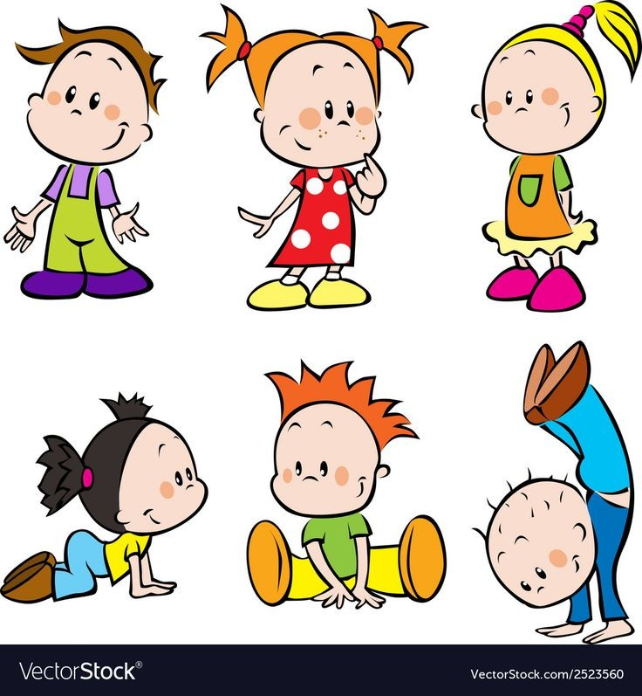
Plesso «Capoluogo»
Gioco e imparo a muovermi nello spazio
Sez. S
Ins. Matrisciano Giusy
Ins. Rea Paola
A cura di Paola Rea

Slide 2

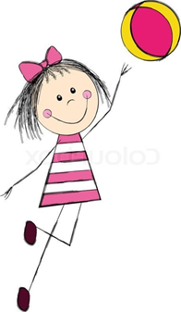

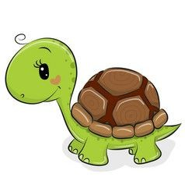
La tartaruga ha trovato nel prato una bella pallina e si è divertita a giocarci
Ascolta

Slide 3
Divertiti a costruire il tuo dado e imita le posizioni della tartaruga.
Buon divertimento in allegria.

